Slide 1

治理
誠信塑造我們的未來
Sustainability Report

Slide 2
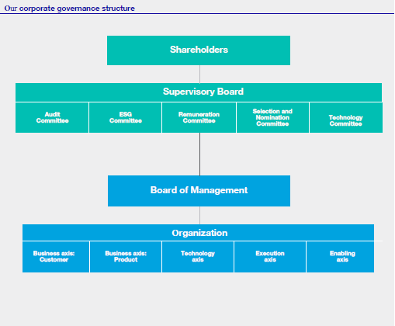
5.1 治理概覽
公司治理架構概述董事會是公司治理的核心。我們的董事會由 9
位成員組成,包括 3 位獨立董事。董事皆擁有豐富的產業經驗和專業背景,能夠有效監督公司營運,並就重大決策提供專業意見。為強化董事會的獨立性與多元性,我們設有提名委員會和薪酬委員會,協助遴選優秀董事人選,並建立公平合理的董事薪酬機制。除了董事會,我們也建立了完善的利害關係人溝通機制。我們定期與主要股東、客戶、供應商等利害相關方會面,了解他們的需求和期望,並適時調整公司策略。同時,我們也十分重視員工的意見,鼓勵員工通過多元管道表達想法,以促進公司的持續改善。展望未來,我們將持續完善公司治理,確保決策過程公開透明、風險管控有效到位。我們將進一步強化董事會的監督職能,提升治理水平,為股東和社會創造長期可持續價值。
Sustainability Report

Slide 3
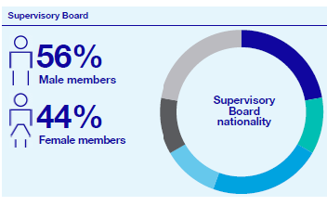
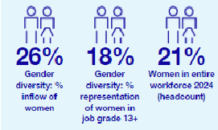
5.2 性別平等
性別平等 – 鋁輪圈業的創新驅動力首先,在領導層代表性方面,我們公司一直致力於建立性別均衡的管理團隊。目前,女性高管佔比已達
40%,並有明確的目標在未來 3 年內達到 50%的性別平等目標。我們相信,多元化的領導層能夠為企業帶來不同的思維模式和決策視角,推動公司在產品創新、市場拓展和企業文化建設等方面不斷突破。其次,在薪酬公平性方面,我們已建立了完善的監控機制,定期審視不同崗位、職級之間的薪酬差異,確保同工同酬的原則得到切實落實。我們不僅關注性別因素,也關注其他可能導致薪酬差異的因素,如教育背景、工作經驗等,努力消除一切不公平的薪酬待遇。此外,我們積極推動包容性的企業政策,致力於為員工營造尊重、公平的工作環境。例如,我們為女性員工提供彈性工作時間、育嬰假等福利政策,並鼓勵男性員工積極參與育兒,實現工作和家庭的平衡。同時,我們也重視員工的多元文化背景,為不同國籍、種族的員工提供平等的發展機會。
Sustainability Report

Slide 4
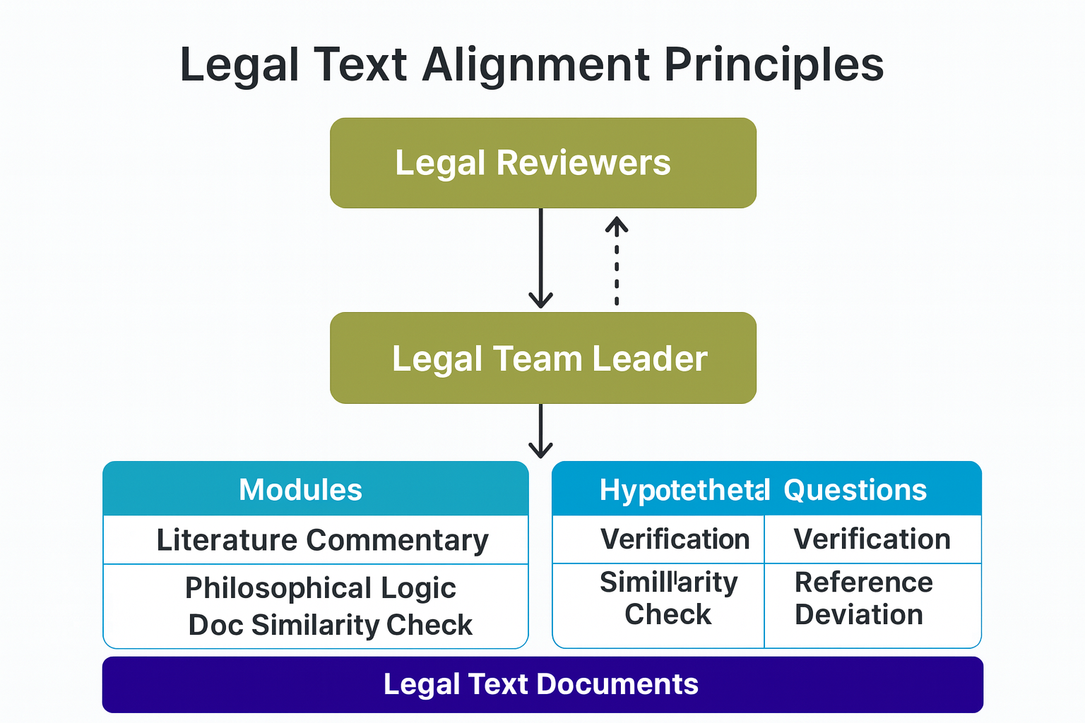
5.3 法規對齊概覽
尊敬的鋁輪圈業公司,在鋁輪圈業務中,您需要瞭解並遵循一系列複雜的法規。首先,您必須確保生產過程中使用的原材料和化學品符合環保法規的要求。這包括控制溫室氣體排放、管理有害廢棄物,以及確保產品中不含有害物質。此外,您還需要關注勞工安全法規,保障員工的健康和福祉。除了環境和社會層面,您還需要遵守產品安全和品質法規。這意味著需要嚴格監控生產流程,確保輪圈符合強化測試標準,並提供充分的使用說明。同時,您也必須關注知識產權法規,確保不會侵犯他人的專利或商標。為了有效管理這些複雜的法規要求,我建議您採取以下措施:1. 建立全面的法規清單和監控機制。定期評估您的營運是否符合最新法規,並及時採取改正措施。2. 加強與相關利害關係人的溝通協調。包括與政府機構、行業協會,以及客戶和供應商密切合作,確保資訊共享和共同遵守。3.
投資於合規管理系統和員工培訓。確保您的團隊瞭解最新法規要求,並能夠熟練應用於日常工作中。4. 積極參與行業倡議和標準制定。這不僅有助於您掌握最新法規動態,也能讓您在制定過程中發揮影響力。通過採取這些措施,您的公司不僅可以確保合規性,更能夠主動應對未來可能出現的法律風險。這不僅有利於保護您的品牌形象,也能為您的 ESG 報告增添亮點,展現您對企業社會責任的承諾。
Sustainability Report

Slide 5
5.4 法律遵循
尊敬的鋁輪圈業公司,鋁輪圈業作為一個高度管制的產業,需要嚴格遵守各類法規和政策要求。我們制定了全面性的法規遵循計畫,以確保您的公司能夠持續、有效地符合相關規定。首先,我們建立了完善的法規遵循架構。我們細緻地梳理了各類適用法規,包括環境保護、職業安全、產品質量等,並將其納入公司的內部規章制度中。同時,我們設立了專門的合規委員會,由高級管理層成員組成,定期檢視和更新公司的法規遵循狀況。其次,我們建立了嚴格的內部稽核機制。我們會定期對公司各部門的法規遵循情況進行全面審查,並保留詳細的稽核記錄。同時,我們也會邀請第三方專業機構進行獨立審核,以確保客觀公正性。發現任何問題,我們都會及時採取糾正措施,堵塞漏洞。再者,我們制定了完善的內部控制體系。我們在生產、運營、銷售等關鍵環節設置了多重監控措施,確保每一個環節都能夠嚴格遵守法規要求。同時,我們定期對員工進行法規培訓,提高他們的合規意識和操作技能。最後,我必須強調,良好的法規遵循不僅是企業的責任,也是我們不斷追求卓越的動力。通過有效的法規遵循計畫,我們不僅能夠避免各類法律風險,更能夠提升公司的聲譽和信譽,為股東創造長期價值。同時,良好的合規表現也有利於我們獲得更多政府支持和社會認可,為公司帶來更廣闊的發展空間。
類別 | 關鍵遵循敘述
法規概覽 | 建立並維護所有適用法規的最新登記冊（勞動、稅務、資料保護、環境）。為每個項目指派負責人和審查節奏，確保 100% 涵蓋率，並記錄不合規案例及矯正行動。自動化法規修正警示；進行年度法律審查並存檔證據。
財務與稅務誠信 | 維持具完整追溯性的內部控制。職責分離、季度對帳，並由外部會計師驗證稅務申報。保留財務記錄 7 年，並標記證據以備稽核。
資料保護與資訊安全 | 應用最小權限存取、多因素認證 (MFA) 和傳輸加密。遵循 PDPA/GDPR，維護處理活動記錄 (RoPA)，對高風險處理執行資料保護影響評估 (DPIA)，並進行年度滲透測試。保留違規日誌並執行零容忍洩漏政策。
供應鏈與倫理 | 對關鍵供應商執行 ESG 盡職調查，將永續條款整合至合約中，並每年稽核高風險供應商。在永續溝通中揭露主要供應商績效和矯正行動。
Sustainability Report

Slide 6
5.5 稽核委員會季度計畫
第一季 — 基礎與風險基準線
審計年度從確認期初餘額、驗證前一年度審計發現，以及調整年度審計計畫開始。內部稽核驗證會計、財務和薪資系統的控制作業，以確認職責分離和資料完整性。管理層的風險登記冊和重大性門檻會更新以對齊新的業務暴露。第一季建立驗證基準線，用於半年保證。
第二季 — 交易測試與控制執行
審計抽樣擴展至採購、費用和日記帳分錄的交易。銀行和庫存對帳會獨立驗證，同時授權鏈會追溯至支持文件。例外情況會被記錄，矯正行動透過結案追蹤進行監控。第二季測試支持中期（半年）財務檢討，並確認年中控制可靠性。
第三季 — 流程驗證與治理檢討
稽核人員對採購到付款 (P2P)、訂單到現金 (O2C) 和記錄到報告 (R2R) 循環進行流程層級評估，聚焦交易追溯性和會計準確性。公司間餘額、遞延稅項準備和 ESG 相關報告控制會測試一致性。年中報告整合發現、管理層回應和矯正行動進度。第三季確保在年度結帳階段前的營運控制連續性。
第四季 — 年終測試與最終保證
審計重點轉移至調整的最終驗證、截止測試和財務結帳準確性。內部和外部稽核人員協調證據請求，以減少冗餘並強化文件。最終審計摘要概述控制有效性、未解決問題和下一年的風險優先順序。第四季為年度報告和治理簽核提供完整保證。
Sustainability Report

Slide 7
5.6 稽核委員會概覽
稽核委員會在鋁輪圈產業的 ESG 治理中扮演著重要角色。作為獨立的監督機構,委員會負責檢視公司的內部控制系統、風險管理以及財務報告的完整性,確保企業營運符合相關法規要求。在 ESG 議題上,稽核委員會肩負著關鍵職責。首先,委員會定期審視公司的環境、社會和公司治理政策,評估其有效性及合規性。
稽核委員會
稽核委員會
協助監督財務報告和風險管理控制的完整性與品質
4 位成員
ESG 委員會
監督永續策略和績效，以創造長期價值
3 位成員
薪酬委員會
制定和實施公平透明的薪酬政策
4 位成員
選任與提名委員會
準備關鍵職位的標準和任命程序
4 位成員
技術委員會
建議和監督數位轉型和技術策略
4 位成員
同時,委員會密切監控氣候變遷相關風險,評估其對公司營運的潛在影響,並提出因應對策,以增強公司的韌性。此外,委員會也關注市場轉型趨勢,如電動車崛起等,並評估其對公司治理架構和營運模式的影響,為公司的長期發展提供建議。為確保 ESG 策略的有效執行,稽核委員會每季度召開會議,與管理階層、外部稽核人員和 ESG 專家進行溝通,了解公司 ESG performance 的最新進展。委員會將監督結果及建議定期呈報董事會,並在年度 ESG 報告中向外界披露,展現公司的 ESG 治理成果。通過定期的 ESG 監督和風險評估,稽核委員會協助公司更好地應對氣候變遷挑戰,並把握市場轉型帶來的新商機。同時,委員會的獨立性和專業性,也有助於增強公眾對公司 ESG 管理的信任度,為公司的長期可持續發展奠定基礎。
Sustainability Report

Slide 8
5.7 董事薪酬架構
組成項目 | 策略連結 / 理由 | 政策 / 機制摘要
短期激勵 (STI) | 鼓勵年度財務、營運和創新目標的達成，同時維持競爭力。 | • 年度績效現金獎金 • 指標包括財務結果、技術里程碑、客戶滿意度 • 由薪酬委員會每年審查
長期激勵 (LTI) | 將高階主管與長期股東價值和永續目標對齊。 | • 多年歸屬的股權獎勵 • 目標包括總股東報酬率 (TSR)、ESG 指標、技術領導地位 • 由監事會核准以強化長期價值
退休金與福利 | 提供符合市場標準的補充福利，支持留任和福祉。 | • 確定提撥退休金和補充計畫 • 報銷、津貼和保險保障
持股指引 | 透過最低持股要求，強化管理層與股東的對齊。 | • 執行長：3 倍基本薪資；其他管理委員會成員：2 倍基本薪資 • 五年合規窗口期 • 臨時偏差需經監事會核准
Sustainability Report

Slide 9

Social
Empowering People
Inspiring Change
Sustainability Report

Slide 10
6.1 社區參與與社會投資
未來技能培養計畫旨在培養青年所需的職業技能,為他們邁向成功鋪平道路。我們提供工廠參訪、職業培訓課程和實習機會,讓學生親身體驗製造業運作,並發掘自身興趣和潛能。同時,我們也與當地大專院校合作,為教師設計與產業接軌的課程,提升教學實效。健康促進計畫則聚焦於改善社區民眾的身心健康。我們定期舉辦免費健康諮詢和檢查活動,並贊助當地體育賽事,鼓勵大家養成運動習慣。此外,我們也積極參與社區醫療資源整合,提供急難家庭藥物和營養援助。環境保護是我們的另一大關切重點。我們不定期舉辦淨灘活動和植樹行動,喚起大眾的環保意識。同時,我們也投資於研發新型環保材料和製程,持續提升自身的環境績效。最後,動物福利計畫體現了我們對生態平衡的重視。我們資助當地動物保護組織,改善流浪動物的收容環境和醫療照護。此外,我們也鼓勵員工參與義工活動,定期到收容所照料動物。以上四大計畫皆由公司預算支持,我們將定期檢視成效,確保資金運用的效益最大化。同時,我們也與當地政府、社福團體和學校等建立長期夥伴關係,加強計畫的包容性和永續性。透過上述舉措,我們希望能夠為社區創造更美好的明天,實現公司、員工和社區的共同成長。我們相信,只有築起堅韌而共融的社區,才能為企業和社會的持久發展奠定基礎。
計畫 | 影響重點 | ISO 對齊
未來技能 | 為青年提供 STEM 和數位素養學院、學徒制，以及與認證合作夥伴共同提供的中途轉職再培訓。 | ISO 26000 6.8.3 — 教育與文化
社區健康 | 與在地健康網絡共同提供行動診所、心理健康活動和預防性篩檢服務。 | ISO 26000 6.8.5 — 社會投資
環境 | 流域復育、氣候韌性補助，以及解決社區廢棄物挑戰的循環經濟試點計畫。 | ISO 26000 6.5 & 6.8.5 — 環境與社會投資
動物福利 | 獸醫外展服務、人道收容所，以及強化生物多樣性管理的野生動物共存倡議。 | ISO 26000 6.8.5 — 社會投資
Sustainability Report

Slide 11

6.2 員工健康、安全與福祉
首先,我們必須識別各種潛在的職業危害。高溫作業環境、金屬切割和焊接、運輸裝卸等都可能帶來意外風險。我們將採取系統化的危害識別和風險評估流程,並制定相應的控制措施,如工程控制、管理控制和個人防護設備。同時,我們也將關注心理健康,為員工提供諮詢服務、壓力管理培訓等資源。在職業健康投資方面,我們將制定全面的健康促進計劃。例如,提供定期體檢、營養諮詢、運動設施等,幫助員工建立良好的生活方式。我們也將密切關注新興的職業健康議題,如肌肉骨骼疾病和工作相關壓力,並提供相應的預防和干預措施。此外,我們將建立完善的參與機制,鼓勵員工積極參與健康安全管理。定期舉辦員工座談會、設立健康安全委員會等,讓員工的聲音能夠得到重視和回應。同時,我們也將制定一套成功指標,包括事故率、缺勤率、員工滿意度等,以持續改進我們的管理績效。隨著氣候變遷和相關法規的日益嚴格,我們也必須關注工作環境和職業安全的潛在影響。例如,極端天氣事件可能導致設備故障、工作中斷,我們需要制定應急預案和恢復計劃。此外,節能減排要求也可能影響生產工藝和作業條件,我們將主動評估並採取必要的調整措施。總的來說,我們將以員工健康和安全為中心,結合鋁輪圈業的特點,制定全面的職業健康安全管理策略。通過系統性的危害識別、心理健康支持、持續的健康投資、員工參與等,我們將不斷提升公司的健康安全績效,為員工創造更加安全、健康和幸福的工作環境。
Sustainability Report

Slide 12
6.3 多元、包容與平等機會
為落實反歧視的理念,我們定期舉辦相關培訓課程,教導所有員工尊重彼此,消除偏見和刻板印象。同時,我們也設有導師計畫,為新進員工提供全面的支持和輔導,幫助他們更快融入公司文化。在治理方面,我們建立了健全的績效考核機制,並將多元包容的指標納入高階主管的KPI中,確保領導層對此高度重視。我們也將多元化目標與人才招募、培養和留任的整體策略緊密結合,以確保人才發展與公司發展的一致性。
在女性管理層代表性方面,我們目前有32%的女性擔任管理職位,這一數字已超過同行業的平均水平。我們將持續努力提高這一比例,並為女性員工提供更多的培訓和發展機會,確保她們能夠在公司內部脫穎而出,晉升到更高的領導崗位。同時,我們也將密切關注薪酬公平比率,確保男女員工在同等工作崗位上獲得相同的薪酬待遇。在培訓參與度方面,我們實行全員培訓計劃,涵蓋技能提升、職業發展以及多元與包容等方面的內容。過去一年,有86%的員工參與了相關培訓,這一數字較前一年有所提升。未來,我們將進一步完善培訓體系,為員工提供更加針對性和實用的學習機會。在晉升速度方面,我們制定了公平透明的晉升機制,確保所有員工都能按照自身的工作表現和能力獲得應有的晉升機會。過去三年,我們平均每年有15%的員工獲得了晉升,這一比例在行業內位居前列。此外,我們也非常重視文化調查洞察,通過定期的員工反饋調查,了解員工對公司多元與包容政策的評價和建議。我們將持續關注這些洞察,並據此完善我們的相關措施。為了進一步推動公司的多元化和包容性,我們已經啟動了一系列的內部倡議。其中,我們在各部門建立了跨部門導師制度,由資深員工擔任導師,為年輕員工提供專業指導和職業發展建議。同時,我們也加大了對弱勢群體的支持力度,通過招聘、培訓和晉升等措施,為他們創造更多的發展機會,使他們能夠在公司內部脫穎而出,成為未來的中堅力量。
Sustainability Report

Slide 13
6.4 勞動權利與公平就業實務
首先,我們會定期對公司內部及供應鏈進行人權盡職調查,全面評估運營中可能存在的風險,並採取有效的預防和補救措施。調查範圍包括工時、薪酬福利、工作環境、職業健康安全等關鍵指標,同時也關注弱勢群體如女性、少數族裔、殘障人士等的特殊需求。我們會聘請獨立第三方機構參與評估,確保調查結果的客觀性和公信力。其次,我們建立了暢通的申訴機制,員工可通過線上、線下渠道反映自身權益受到侵害的情況。我們會對每一起投訴進行認真調查,並在法律和道德的框架內採取適當的補救措施。同時,我們還設有保密和禁止報復的制度,切實維護員工的權益和隱私。在供應商管理方面,我們也制定了嚴格的人權準則,要求供應商簽署相關承諾書,並定期對其進行評估和審核。一旦發現供應商存在侵犯員工權益的行為,我們會立即終止合作關係。同時,我們也積極與供應商開展交流,共同推動行業內的勞動權利實踐。隨著勞動法規的不斷完善,我們將密切關注法規動態,及時調整內部政策和管理措施,確保公司的勞動實踐始終符合最新的法律要求。我們承諾,將繼續以負責任的態度,維護員工合法權益,推動企業與社會的和諧發展。
首先,在公平合約方面,我們堅持實現公平、平等和透明的僱傭關係。我們嚴格遵守當地勞動法規,確保所有員工的合約都能明確訂明工資待遇、工作時數、假期權利等條款,並確保員工充分理解合約內容。我們也建立內部申訴機制,保障員工權益,並定期審核合約條款,確保其符合最新法規要求。其次,在工作時數管理方面,我們致力於營造一個工時合理、工作生活平衡的工作環境。我們嚴格遵守國家和地區的工時法規,並根據員工意願,靈活採用全職、兼職或彈性工時等多種工作模式,滿足不同員工的需求。同時,我們也建立健全的加班管理制度,確保員工加班時間合理,並給予相應的補償。在薪酬治理方面,我們堅持「同工同酬」的原則,根據員工的工作表現、技能水平和所承擔的職責,提供具有競爭力的薪酬待遇。我們定期檢視薪酬水平,確保其與當地市場水平相匹配。同時,我們也建立績效管理機制,將員工薪酬與其工作表現掛鉤,以激勵員工不斷提升工作技能和績效。在社會對話方面,我們重視與員工的溝通交流,建立多元化的溝通渠道,如定期職工代表大會、內部意見調查、員工座談會等,廣泛聽取員工的意見和建議,並積極回應和解決他們關注的問題。我們也鼓勵員工自發組建工會,保障其合法權益。最後,在勞動力發展計畫方面,我們高度重視員工的職業發展,並制定了全面的培訓計畫。我們根據業務發展需求和員工的個人意願,為他們提供各類技能培訓、管理培訓和職業生涯規劃等,幫助員工不斷提升自身競爭力,實現個人與公司的共同發展。在這個變革的時代,我們密切關注勞動法規的最新動態,並積極采取應對措施,確保公司的就業實務能夠緊跟法規要求,切實保護員工的合法權益。我們將繼續致力於建設一個公平、安全、多元、包容的工作環境,為員工創造更好的職業發展機會,實現公司和員工的雙贏。
Sustainability Report

Slide 14
6.5 社會行動計畫
倡議 | 負責單位 | 狀態 | 下一步
社區識字實驗室 | 企業社會責任與教育辦公室 | 已完成 | 發布影響報告並將模式擴展至鄉村學校。
員工志工團 | 人力資源與文化 | 進行中 | 擴展專業導師庫並增加週末班次。
鄰里健康篩檢 | 公共衛生合作夥伴團隊 | 進度落後 | 確保額外護理人員，更新溝通計畫。
循環廢棄物聯盟 | 永續辦公室 | 設計中 | 確認試點場址和供應商認證標準。
身為鋁輪圈業的社會責任專家和
ESG 顧問,我非常明白這家公司需要全面性的社會行動計畫,以積極回應市場和利害關係人的期望。我們將以清晰的邏輯優先次序,制定切實可行的社會責任承諾,並透過持續的進度追蹤和利害關係人回饋,持續優化社會投資的成效。儘管公司的年碳排放量目前為零,但我們仍須積極主動,透過社會行動計畫持續改善環境績效,建立良好的企業形象。以下是我們擬定的社會行動計畫概述:首要任務是落實工作場所的多元化和包容性,確保公司內部的平等機會,消除一切形式的歧視。我們將成立工作小組,定期檢視現有政策和制度,並徵求員工意見,持續優化人才管理實踐。其次,我們將加強與當地社區的互動,透過定期捐贈和志工服務,回饋社會、建立良好關係。我們亦將邀請社區代表參與公司決策,以確保社區利益得到重視。此外,我們將積極發掘綠色科技,不斷優化生產製程,降低對環境的衝擊。我們將投入資源開發新型號輪圈,以更環保、節能的方式取代傳統製程。同時,我們也將鼓勵供應商提升環境表現,共同推動產業綠色轉型。為確保計畫的有效執行,我們將指派專責團隊定期追蹤進度,並透過利害關係人反饋,持續檢視和改善。我們相信,社會行動計畫的實踐,不僅能提升公司的聲譽和競爭力,更能創造長期的社會價值。
Sustainability Report

Slide 15



6.6 視覺展示：社會影響實踐
在追求企業卓越表現的同時,我們深知社會責任的重要性。作為業界領導者,我公司不僅專注於生產優質的鋁輪圈,更致力於建立與社區的深厚聯繫,積極實踐企業社會責任。今年,我們推出了一系列多元化的社區影響專案。首先,我們推出「未來技能培訓」計畫,旨在培養青年就業技能,為當地社區提供長期的經濟支持。通過與當地職業訓練中心的合作,我們為有需要的青年提供免費的技能培訓課程,包括汽車維修、金屬加工等相關領域,以協助他們找到穩定的工作機會。其次,我們組織了一系列的環境清理活動,號召員工和社區居民共同參與。我們不僅清理了當地公園和河岸的垃圾,還種植了數百株本地樹種,以改善當地的生態環境。這些活動不僅提高了大家對環境保護的意識,也增強了社區凝聚力。最後,我們積極參與動物福利倡議,與當地收容所合作,為需要收養的流浪動物找到永久的家園。我們鼓勵員工定期探訪動物收容所,並為他們提供必要的物資支持。這不僅展現了我們對動物福利的重視,也促進了員工的社會參與。通過這些多元化的社區影響專案,我們不僅展現了企業公民的責任,也增強了利害關係人的認同和支持。我們相信,這些努力不僅為社區帶來了積極的變化,也為我們的企業長期可持續發展奠定了基礎。
Empowering youth through learning
Caring for animals with compassion
Sustainability Report
Building awareness for sustainability

Slide 16
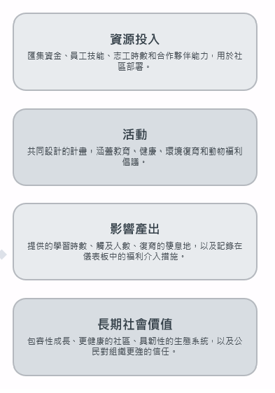
6.7 社會影響流程
尊敬的鋁輪圈業公司領導,近年來,鋁輪圈業的可持續發展已成為業界關注的焦點,不僅在環境面,也牽涉到社會層面的影響。我們必須審視從原材料採購到生產制造、產品使用到廢棄處理的全生命週期,探索如何創造更大的社會價值。首先,在原材料採購端,貴公司應該優先選用經認證的可再生或再生鋁料,並與供應商密切合作,共同改善資源利用效率,減少原料採掘對當地社區的影響。在生產制造過程中,貴公司應投入先進的清潔生產技術,降低能源消耗和廢棄物排放,保護工人健康安全。同時,建立健全的勞工權益保障制度,提升員工福祉。從產品使用到廢棄處理環節,貴公司應積極倡導輪圈回收利用,延長產品生命週期,減少廢棄物堆積對社區環境的危害。同時,透過技術升級和工藝改進,提高輪圈產品質量和安全性,為用戶提供長期可靠的使用體驗。這一系列的社會影響舉措,需要建立在健全的公司治理基礎之上。貴公司應制定明確的ESG管理政策,將社會影響目標納入公司戰略,並設立專門的管理團隊定期檢視績效,確保持續改進。同時,建立內外部利益相關方溝通機制,聆聽各方訴求,推動利益相關方合作,共創社會價值。通過這一完整的社會影響邏輯鏈,貴公司不僅能夠實現自身可持續發展,也能夠有效推動整個鋁輪圈行業的社會責任實踐,為當地社區創造持久的經濟、環境和社會價值。我期待與貴公司進一步深入合作,共同推動行業的可持續轉型。
Sustainability Report

Slide 17

6.8 產品責任與客戶福祉
首先,我們將嚴格遵循 ISO 9001 的品質管理要求,建立完善的品質設計控制流程。我們將採用先進的電腦輔助設計(CAD)技術,確保產品設計符合各項安全和性能標準。同時,我們將定期審查設計,並及時進行必要的修改和改進,以滿足客戶需求和市場變化。其次,我們將建立客戶反饋分析系統,積極收集和分析客戶對產品的意見和建議。我們將定期進行客戶滿意度調查,並根據調查結果制定相應的改進措施。同時,我們將投入更多資源提升售後服務的質量,確保客戶得到及時有效的技術支援和維修服務。此外,我們將高度重視對弱勢使用者的保護措施。根據
ISO 26000 消費者議題(6.7)的要求,我們將確保產品的設計、包裝和使用說明都能為殘障人士、老年人等弱勢群體提供便利,降低使用障礙。我們還將建立專門的客戶服務渠道,針對特殊需求提供個性化支援。市場上,消費者對企業產品責任的關注度正不斷提高。永續和社會責任已成為企業競爭的重要因素。為此,我們將把產品責任計畫融入整體 ESG 策略,並積極向市場傳達我們在這方面的承諾和實踐。我們相信,通過不斷提升產品責任水平,我們將贏得更多客戶的信賴,提升品牌形象,增強市場競爭力。
首先,我們必須透過完全透明的資訊披露,主動公開產品成分、生產過程及供應鏈資訊,讓消費者了解產品的來源和特性。同時,我們應以負責任的行銷方式,避免誇大其詞或令人誤解的說詞,以建立客戶的信任。在資料隱私方面,我們必須確保客戶的個人隱私資訊受到嚴格保護,並遵守相關法規要求。同時設立申訴處理機制,妥善解決客戶的問題和疑慮,以維護他們的權益。此外,我們還應該著眼於產品的整個生命週期,從原料採購、製造、運輸到使用,全程監控產品對環境和社會的影響,並不斷改善。我們將與政府消費者保護部門建立夥伴關係,定期接受其監督和指導,以確保業務作為合乎道德和法規。市場上對永續產品的需求越來越殷切,這也促使我們必須將客戶保護作為核心策略。只有充分保障客戶權益,我們才能在競爭中脫穎而出,獲得消費者的青睞和支持,實現企業的長期發展。
Sustainability Report

Slide 18
6.9 社會創新與包容性經濟參與
首先,我們必須著眼於包容性經濟參與。我們將積極尋求與弱勢群體的合作機會,為他們創造就業和發展的空間。我們計劃與當地社區組織合作,設立技能培訓計畫,協助他們掌握所需技術,順利融入職場。同時,我們也將考慮在採購和外包過程中優先考慮社會企業,為他們提供更多發展機會。其次,我們將致力於與社區共同創造。我們將深入了解當地社區的需求,並積極開展交流互動。我們計劃透過舉辦工藝體驗活動、技術分享會等,讓社區居民更好地了解我們的業務,並邀請他們提出寶貴的意見和建議。同時,我們也將投入資金和人力,參與當地的公益活動和環境保護項目,與社區共同建設美好的未來。最後,我們將加大對社會企業的投資力度。我們認識到,社會企業在推動社會創新方面發揮著不可或缺的作用。因此,我們將設立專項基金,提供資金支持和管理指導,協助更多具有社會影響力的企業健康成長,共同為社會創造價值。總的來說,在瞬息萬變的市場環境和不斷完善的法規要求下,我們將以開放、創新的思維,積極推動鋁輪圈業的社會創新實踐。我們相信,通過包容性經濟參與、與社區共同創造,以及對社會企業的投資,我們一定能夠為社會帶來持久而深遠的影響。讓我們攜手共創美好的未來!
近年來,包容性經濟已成為企業實現可持續發展的關鍵概念。作為鋁輪圈行業的領導者,貴公司有責任在經濟活動中納入更多元化的參與者,並創造共享價值。通過實踐包容性經濟,貴公司不僅能提升自身的
ESG 績效,同時也能為所在社區帶來積極的社會影響。首先,貴公司應積極推動供應商多元化。鼓勵中小企業、弱勢群體企業和社會企業參與供應鏈,不僅能增加採購靈活性,更能帶來創新思維和社會效益。同時,通過在地採購,貴公司也能促進當地經濟發展,增強社區韌性。其次,貴公司可透過影響力投資,支持對社會產生正面影響的初創企業或社會企業。這不僅能為這些企業提供所需資金,同時也能為貴公司帶來長期的社會回報。此外,貴公司也可與這些企業建立共享價值的夥伴關係,共同開發具有社會影響力的創新產品或服務。為了衡量包容性經濟參與的成效,貴公司可以設立一系列指標,如供應商多元化比例、在地採購佔比、影響力投資回報率,以及所支持社會企業的社會影響力。這些指標不僅能反映貴公司在社會責任方面的表現,也能為未來的戰略調整提供依據。
Sustainability Report

